Slide 1
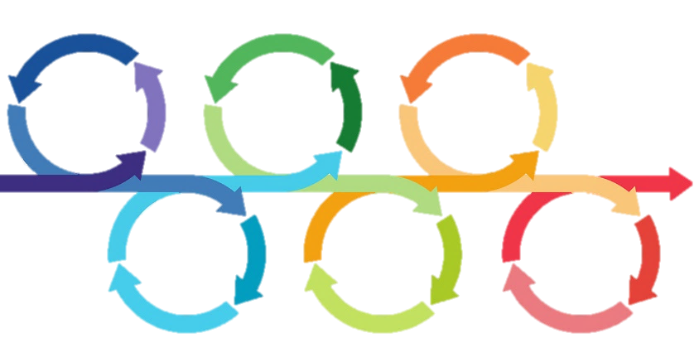
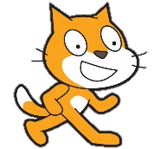
L’iterazione
In Scratch
Notes:
1

Slide 2
Ricapitolando… l’algoritmo
Cos’è un algoritmo?
Una sequenza di azioni o passi finiti da eseguire per risolvere un problema o compiere una determinata azione
Vengono utilizzati in ogni momento della nostra vita
Esempio:
Anche per andare a fare la spesa ne utilizziamo uno:
Uscire di casa
Arrivare al Supermercato
Effettuare la spesa
Tornare a casa
Notes:
2

Slide 3
Ricapitolando… Le iterazioni
Cosa sono le iterazioni?
Un’iterazione è una azione performata diverse volte in un lasso di tempo anche detto ciclo;
Spesso è subordinata ad una determinata condizione;
Ne esistono di diverse tipologie, possono essere finiti o infiniti.
Esempio:
Per ritornare all’esempio precedente, fare la spesa tutti i giorni con le stessa modalità è un iterazione
Notes:
3

Slide 4
Ricapitolando… Scratch
Scratch è un ambiente di programmazione eseguibile direttamente nei nostri browser;
La programmazione è utilizzata per realizzare piccoli giochi o scenette ed è implementata agganciando tra di loro blocchi di codice;
Scratch è composto da diverse tipologie di blocchi di codice, abbiamo già visto quelli che riguardano l’uso di variabili, le operazioni e le condizioni (se-allora), oltre a quelli riguardanti le animazioni, l’input e l’output a video.
Avete fatto pratica?
Notes:
4

Slide 5
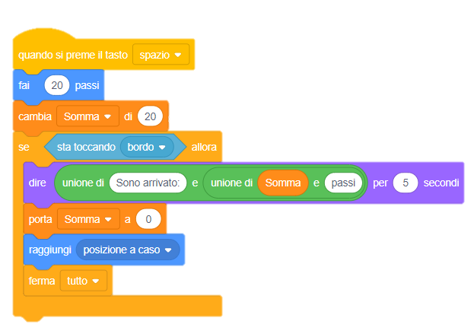
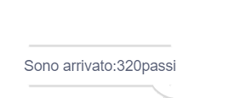

Ricapitolando… Scratch - 2
Ecco un breve esempio:
quando si preme il tasto spazio il gatto fa 20 passi alla volta e si incrementa un contatore del numero di passi, finché non incontra un bordo;
a quel punto stampa un messaggio a video nel quale dice di essere arrivato e riporta la somma di quanti passi ha compiuto;
dopodiché viene portato ad una posizione random e l’algoritmo termina.

Slide 6
L’iterazione nella programmazione
Abbiamo rivisto il concetto generale di iterazione, ma come si applica nella programmazione questo concetto? E perché c’è bisogno di utilizzarle nei programmi?
Le iterazioni in Scratch come in qualsiasi altro linguaggio di programmazione sono fondamentali per consentire la scrittura di un programma in modo ottimale e consono
Proviamo semplicemente a pensare a come poter evitare di premere ripetutamente la barra spaziatrice per far camminare il gatto
Notes:
6

Slide 7
L’iterazione nella programmazione
Ritorniamo quindi all’esempio precedente, senza specificare il numero di passi massimo all’inizio dell’algoritmo, come potremmo realizzare tutto ciò?
Potremmo istanziare un ciclo che una volta premuta la barra spaziatrice faccia avanzare il gatto di 20 passi alla volta fino a che questo non raggiunge un bordo.
Come possiamo implementare questa idea nel nostro programma?
Lo scopriremo nelle prossime slide…
Notes:
7

Slide 8
L’iterazione in Scratch
La domanda è quindi, come possiamo implementare le iterazioni in Scratch?
Scratch ci offre diversi «pezzi di puzzle» per implementare le iterazioni; li possiamo trovare sotto la voce control nella pagina di creazione di un progetto Scratch
Di seguito andremo ad illustrare le caratteristiche di ognuno dei blocchi di codice implementabili, evidenziandone le differenze e i casi di utilizzo
Notes:
8

Slide 9
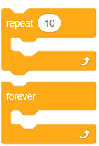
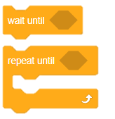

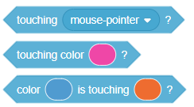
Elementi di Iterazione in Scratch
Ripetere un azione un determinato numero di volte:
Permette a qualsiasi elemento inserito al suo interno di
essere eseguito per il numero di volte specificato.
Ripetere finché la condizione inserita nell’esagono è verificata:
A differenza dell’iterazione precedente che si applica sempre,
con questa opzione l’iterazione avviene solo e finché una
determinata condizione è rispettata
Le condizioni possono essere di diverse tipo:
toccare un determinato colore, toccare un determinato
oggetto, tenere premuto un determinato tasto e così via
Notes:
9

Slide 10
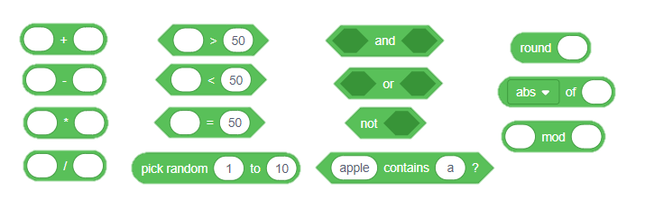
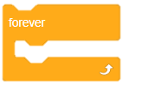
Elementi di Iterazione in Scratch
Altre tipologie di condizioni possono essere rappresentate da variabili, o confronti tra due variabili, o risultato di operazioni aritmetiche da eseguire; le condizioni principali sono riportate di seguito:
L’ultima tipologia di iterazione, forever (per sempre), permette di ripetere un determinato set di elementi per infinite volte, senza essere soggetta ad una certa condizione.
Notes:
10

Slide 11
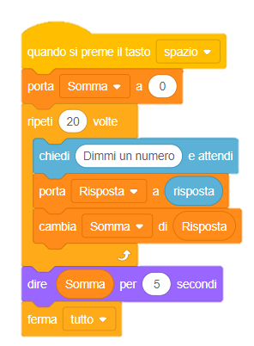
Un semplice esempio
Immaginiamo di voler effettuare la somma di 20 numeri dati in input, una volta premuta la barra spaziatrice e farci recapitare un messaggio con il totale;
Quale tipologia di iterazione viste in precedenza pensate sia appropriata? Come implementereste? Risolviamolo insieme!
Soluzione: la tipologia di ciclo più appropriata da utilizzare in questo caso è quella ripeti per n volte (20 in questo caso), di seguito una possibile implementazione:

Slide 12
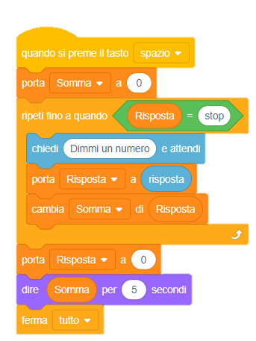
Un semplice esempio - 2
Riprendiamo l’esempio precedente, stavolta vogliamo effettuare la somma di alcuni numeri, finché non inseriamo la parola stop; il programma inizia sempre premendo il tasto spazio e da sempre un messaggio col totale in output;
Quale tipologia di iterazione viste in precedenza pensate sia appropriata? Come implementereste?
Soluzione: la tipologia di ciclo più appropriata da utilizzare in questo caso è quella ripeti + condizione, di seguito una possibile implementazione:

Slide 13
Spiegazione
Come mai non abbiamo potuto utilizzare di nuovo l’istanza di ripeti con il contatore? Perché non potevamo soddisfare la traccia che ci chiedeva di interrompere la somma una volta ricevuta la parola stop, essendo che non potevamo quantificare il numero di numeri da sommare
Come abbiamo realizzato quindi la soluzione? Abbiamo utilizzato una variabile per la somma come in precedenza, ma abbiamo aggiunto una condizione alla ripetizione, che consisteva nel controllare quando la risposta inserita fosse uguale a stop, per consentire l’uscita dell’iterazione e la visualizzazione del risultato

Slide 14
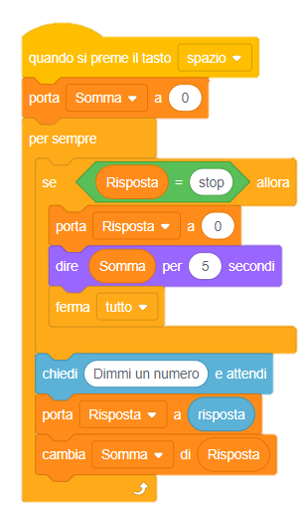
Altra possibile soluzione
Un’altra possibile soluzione consiste nell’utilizzare l’iterazione per sempre, ovvero infinita ed inserire all’interno un if-then (se-allora) che possa permettere il controllo della condizione e l’uscita all’inserimento della parola stop:
Quale delle due soluzioni è migliore? Il risultato è paragonabile, ma la soluzione precedente risulta essere più adeguata perché sfrutta al massimo la potenzialità dell’iterazione senza avvalersi di altri costrutti come in questo caso dell’if

Slide 15
Revisione esempio iniziale
Adesso che sappiamo distinguere tra i vari tipi di iterazione, proviamo ad applicarle insieme all’esempio inziale, ovvero quello dove dovevamo premere barra spaziatrice per fare arrivare il gatto al bordo e avere in output il numero dei passi da lui effettuati
Cosa usereste per raggiungere questo scopo?
Proviamo a ragionare, il blocco ripeti con contatore è utile al nostro scopo? No, poiché non sappiamo quante volte dovremmo fare 20 passi per arrivare al nostro traguardo.
Restano quindi il blocco per sempre e il ripeti con condizione, come abbiamo visto possiamo utilizzare entrambi per arrivare alla soluzione, ma la scelta per cui opteremo in questo caso è quella di utilizzare il per sempre, essendo la condizione già presente all’interno dello script originale
Notes:
15

Slide 16
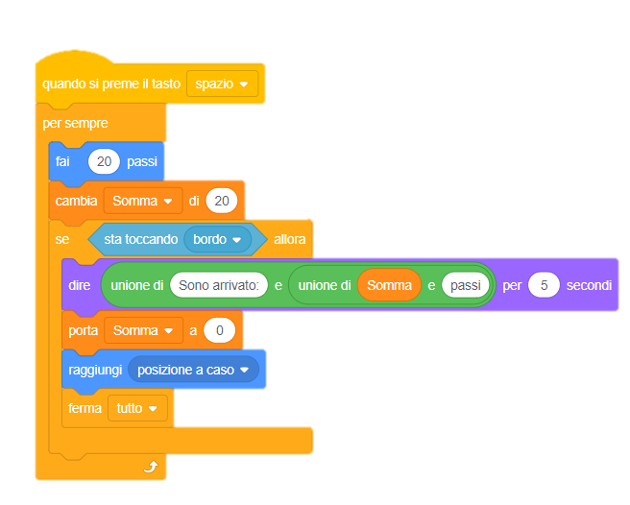
Revisione esempio iniziale - 2
Ecco il risultato, è bastato aggiungere per sempre a tutto il blocco di istruzioni dopo l’iniziale che fa partire il programma.
Notes:
16

Slide 17
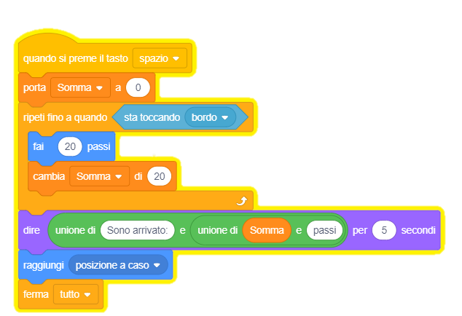
Revisione esempio iniziale - 3
Se volessimo utilizzare invece un ciclo ripeti fino a con condizione, dovremmo modificare un po’ la struttura del programma e portare la condizione dal se al blocco di istruzione dell’ iterazione
La soluzione è del tutto equivalente a quella precedente
Notes:
17

Slide 18

Quiz - time
E’ il momento del quiz di fine lezione
Il quiz è composto di 5 domande, ad ogni risposta corretta vi verranno dati dei punti
I primi 3 con punteggio più alto avranno dei bonus in pagella
Con il vostro smartphone/tablet collegatevi al link: https://quizizz.com/join
Vi darò un codice da inserire in questa pagina
Poi inserite il vostro nome e cognome ed aspettiamo che tutti siano collegati
Notes:
18

Slide 19
Esercizi
Provate a risolvere i seguenti esercizi:
Replicare gli esercizi mostrati per la somma, per le altre operazioni
Utilizzare l’iterazione per fare «ballare» il gatto di Scratch [ Tips | definire un ciclo all’interno del quale il gatto esegue alcune animazioni ]
Domande?

Slide 20
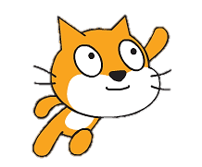
È tutto per oggi, alla prossima.
Notes:
20

